Slide 1


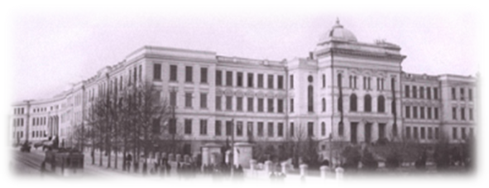
მზის აქტივობის გავლენა
დედამიწის კლიმატზე
მომხსენებელი: სოფიო აბრამიშვილი
ზუსტ და საბუნებისმეტყველო მეცნიერებათა ფაკულტეტი, ფიზიკის მიმართულება,ბაკალავრიატი, III კურსი. 09.06.2025

Slide 2

გეგმა:
მზის აქტივობის გავლენა დედამიწის კლიმატზე და რა კავშირი აქვს ენერგიებთან?!
ვოლფის რიცხვი (wolf number) და მისი მონაცემები
RQA-რეკურენტული რაოდენობრივი ანალიზი (Recurrence Quantification Analysis)
საბოლოო შედეგი
დასკვნები
გამოყენებული ლიტერატურა

Slide 3
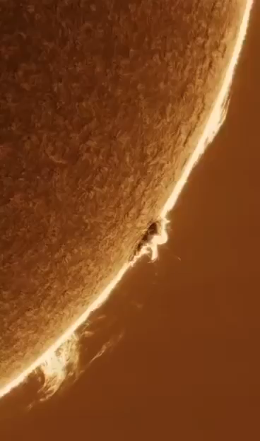
sophie.abramishvili412@ens.ts.ge

Slide 4
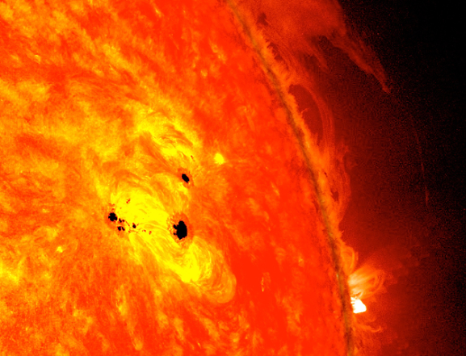
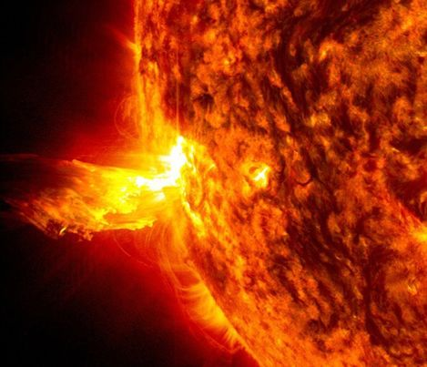
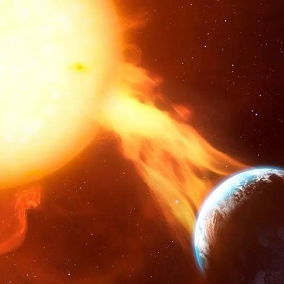
ვოლფის რიცხვი(wolf number)
R=k(10g+f)
R-ვოლფის რიცხვი
g-ლაქების ჯგუფების რაოდენობა
f-ცალკეული ლაქების რაოდენობა
k-ნორმირების მუდმივა(კოეფიციენტი)

Slide 5
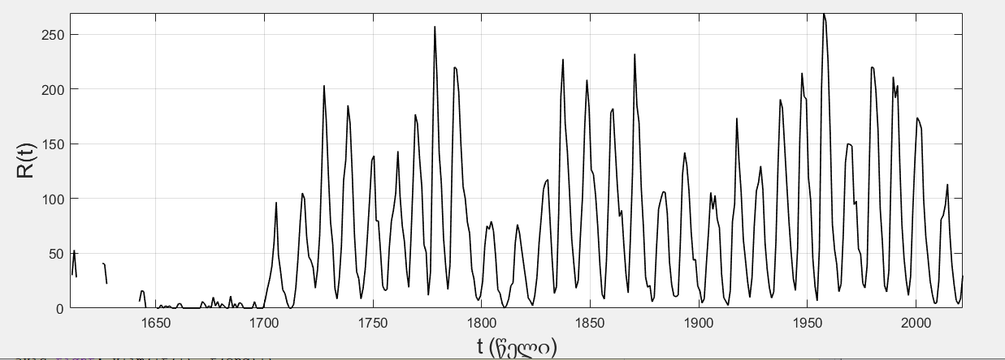
ვოლფის რიცხვის საშუალო ყოველწლიური მონაცემები
5

Slide 6
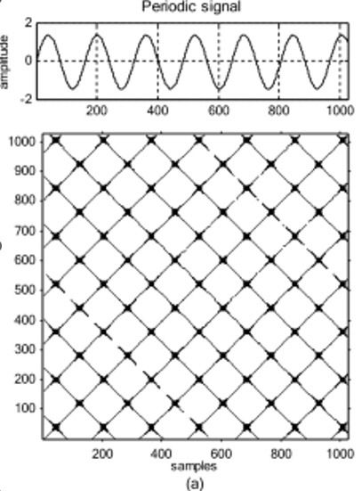
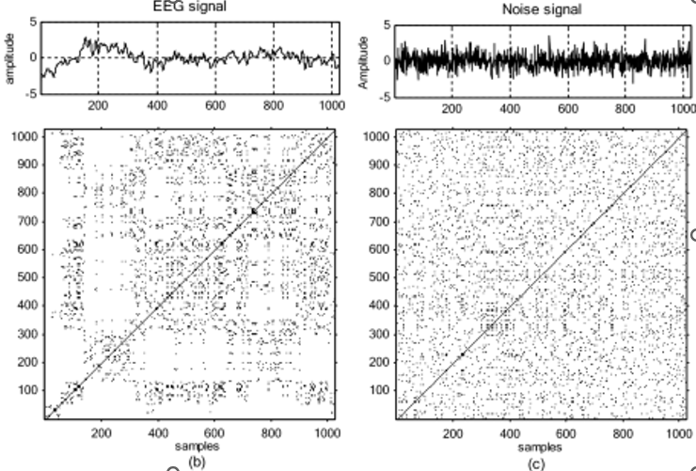
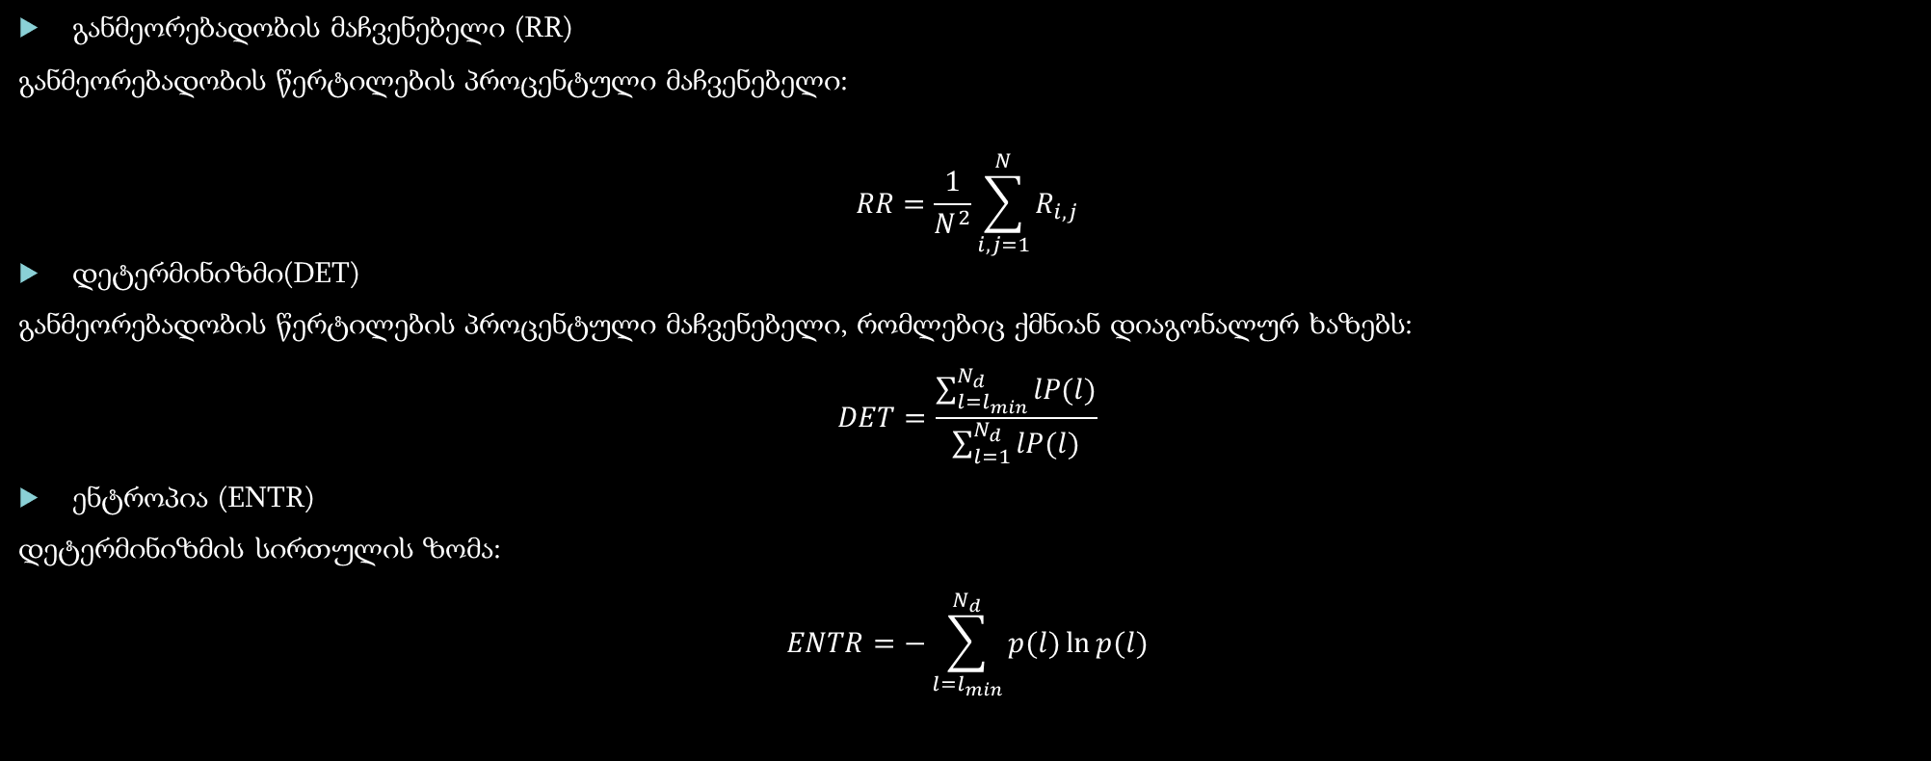
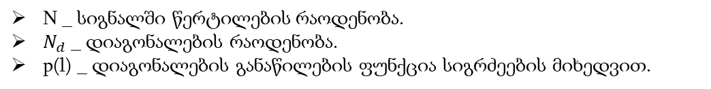
RQA რეკურენტული რაოდენობრივი ანალიზი:
განმეორებადობის მაჩვენებელი (RR)
განმეორებადობის წერტილების პროცენტული მაჩვენებელი:
$$RR=\frac{1}{N^{2}}\sum_{i,j=1}^{N}{R_{i,j}}$$
დეტერმინიზმი(DET)
განმეორებადობის წერტილების პროცენტული მაჩვენებელი, რომლებიც ქმნიან დიაგონალურ ხაზებს:
$$DET=\frac{\sum_{l=l_{min}}^{N_{d}}{lP(l)}}{\sum_{l=1}^{N_{d}}{lP(l)}}$$
ენტროპია (ENTR)
დეტერმინიზმის სირთულის ზომა:
$$ENTR=−\sum_{l=l_{min}}^{N_{d}}{p(l)\ln{p(l)}}$$
(1)
(2)
(3)
N _ სიგნალში წერტილების რაოდენობა.
$N_{d}$ _ დიაგონალების რაოდენობა.
p(l) _ დიაგონალების განაწილების ფუნქცია სიგრძეების მიხედვით.

Slide 7
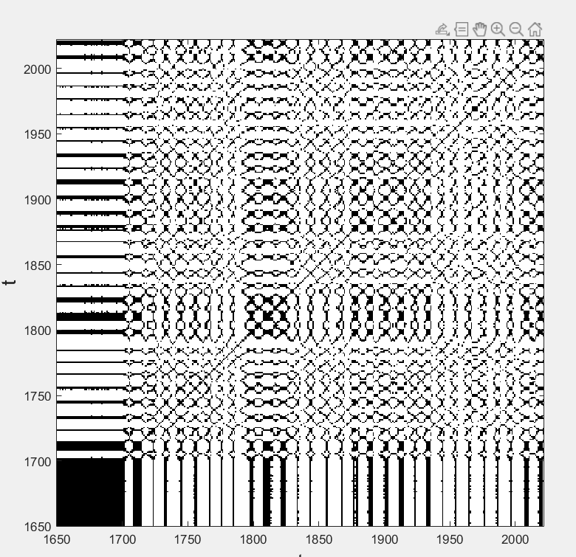
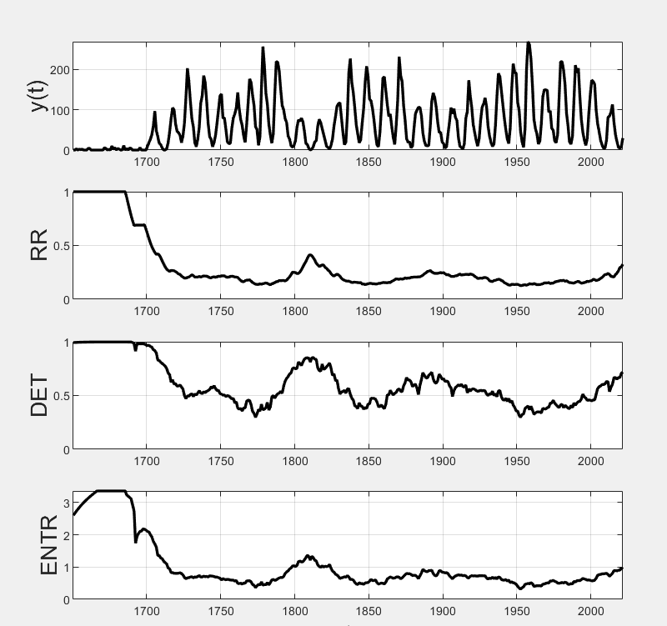
ვოლფის რიცხვის რეკურენტული დიაგრამა და მისი RQAზომები

Slide 8
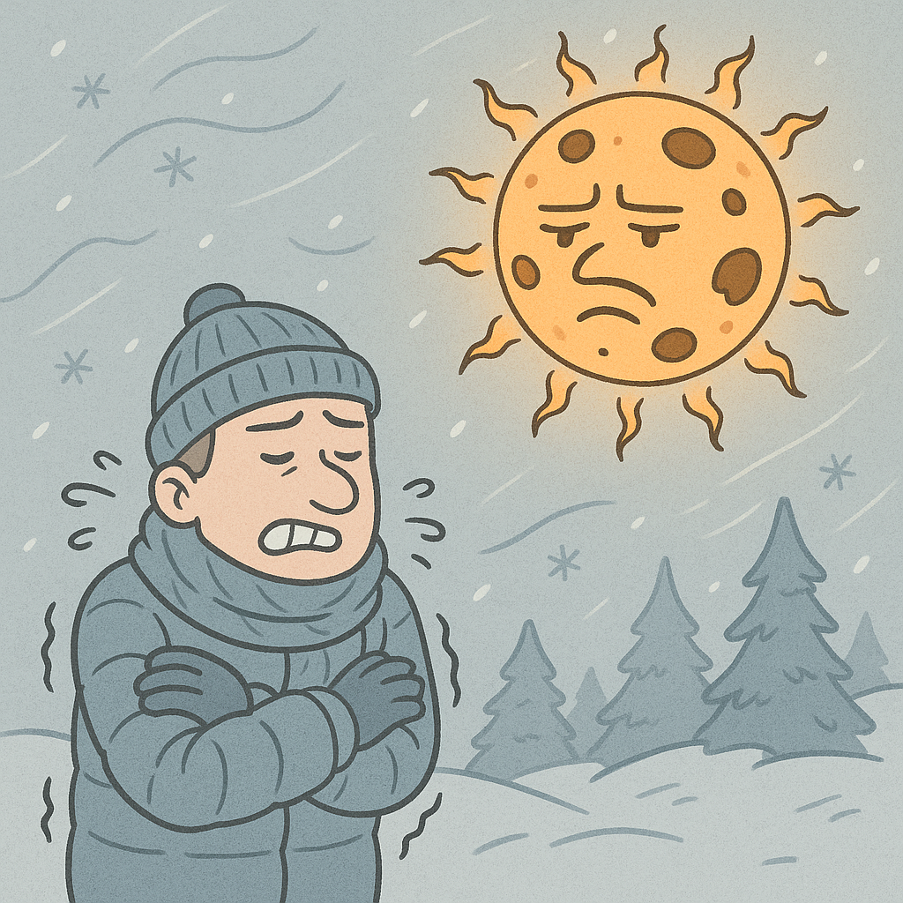
დასკვნები:
რეკურენტულ დიაგრამაზე მზის აქტივობის მინიმუმში უფრო მოწესრიგებული სტუქტურებია ვიდრე სხვა დროს.
RQA ზომები მზის აქტივობის მინიმუმში უფრო დიდია ვიდრე მზის აქტივობის მაქსიმუმში.
RQA ზომების მიხედვით მზის აქტივობის ახალი მინიმუმი გვიახლოვდება.
მზის ახალი აქტივობის მინიმუმი არ იქნება მაუნდერის მინიმუმის მსგავსი.

Slide 9
გამოყენებული ლიტერატურა:
Clette, Frédéric, et al. "From the Wolf number to the International Sunspot Index: 25 years of SIDC." Advances in Space Research 40.7 (2007): 919-928.
Space, and Technology. Subcommittee on Space. Reinventing NASA: Hearing Before the Subcommittee on Space of the Committee on Science, Space, and Technology, US House of Representatives, One Hundred Third Congress, First Session, October 13, 1993. Vol. 4. US Government Printing Office, 1993.
https://qebuli-climate.ge/info/articles/mzis_energia
https://www.sidc.be/SILSO/datafiles

Slide 10
მადლობა ყურადღებისთვის!

